Slide 1
KISTI
데이터인사이트 | 제63호
제1장 — 전 세계적 고령화와 한국의 고령화
고령화 이슈에 대한 R&D 관점에서의 문제인식 및 해결방안
GOVERNING MESSAGE
한국의 고령화는 세계 평균보다 빠르고, 단순한 인구 증가가 아니라 건강·부양·재정·노동의 복합 위기 이므로, R&D와 정책을 분절 대응이 아닌 시스템 전환 관점에서 설계해야 한다.
박완 · 심위 · 신현호 · 이재민
|
2025. 12. 31.

Slide 2
01
전 세계 고령화 현황
전 세계 고령화는 이미 "예외적 현상"이 아니라 구조적 전환이다
22억명
전 세계 인구 구조 재편 시나리오
2070년대 후반 전 세계 65세 이상 인구 — 18세 미만 아동 수를 초과할 전망
28%
63개국 — 인구 정점 통과, 감소 진행
10%
48개국 — 2054년까지 정점 도달
2080년대 중반
80세 이상 인구(2억 6,500만)가 유아보다 많아질 것으로 전망 (UN 2024)
62%
126개국 — 2054년까지 계속 성장
63개국 (전 세계 28%)
국제 고령사회 분류 기준 (65세 이상 비중)
이미 인구 정점을 통과 — 중국, 독일, 일본, 러시아 포함
7%
14%
21%
고령화 사회
고령사회
초고령사회
출처: UN 2024 World Population Prospects

Slide 3
02
동아시아 고령화 패턴
동아시아의 고령화는 '느린 확산'이 아니라 '압축형 급진전'이다
서구권(미국·EU)은 장기간에 걸친 완만한 고령화 — 사회 전반의 적응 시간이 충분
국가별 초고령사회 도달 소요 연수 비교
독일/EU
77년
1932 → 2009
동아시아(한국·중국·일본·대만)는 단기간 압축형 고령화 — 의료·돌봄·연금·노동 전반에 구조적 압력 급증
미국
86년+
1944 → 2030~
일본
37년
1970 → 2007
한·중·대만은 일본보다 15~20년 늦게 시작했으나 더 짧은 시간 안에 동일 경로를 추격 — 더 해결할 시간이 없다
한국
25년
2000 → 2025
한국 고령화 단계 진입 연도
2000
2018
2025
핵심 비교 — 고령화 사회(7%) → 초고령 사회(21%) 소요 기간
고령화 사회(7%)
고령사회(14%)
초고령사회(21%)
36년
25년
일본보다 11년 더 빠른 초고령 사회 진입
vs
출처: <그림 1-1> 세계 및 주요국의 고령화율(1950~2023년) 기반 재구성
일본 (1970–2006)
한국 (2000–2025)

Slide 4
03
Healthy Ageing 패러다임
고령화 대응의 초점은 '오래 사는 것'이 아니라 '건강하게 늙는 것'으로 이동했다
UN Healthy Ageing Decade (2021–2030) 4대 행동 영역
기대수명 vs 건강수명 개념도
① 연령차별 인식 전환
② 고령친화 지역사회 조성
사회 전반의 부정적 연령차별(ageism)에 도전하고 고령자의 사회적 배제 및 기회 축소 완화. 연령주의의 사회·경제적 영향 규명 연구 필요
물리적·사회적·경제적 환경이 노인이 존엄하게 노화할 수 있도록 조성. age-friendly 능력 평가 도구 개발 및 지역별 모니터링
기대수명 — 오래 사는 것
전체 생존 기간
건강수명 — 건강하게 사는 것
건강 상태 생존 기간
유병 기간
③ 통합 의료서비스 제공
④ 장기요양(LTC) 접근성 보장
노인 중심 통합진료 모델 및 보편적 건강보장(UHC) 달성. 임상 근거·측정 도구 개발, 보건인력 역량·입법·재원 구조 연구
기능저하 노인에게 존엄한 장기요양 제공. 다양한 환경에서의 LTC 자금조달 모델 비교연구 및 비용효율적 개입 평가
격차 = 유병 기간
질병·장애·기능 저하 상태로 살아가는 기간. 격차가 클수록 돌봄·의료 비용 증가, 삶의 질·존엄성 저하
출처: WHO, UN Decade of Healthy Ageing (2021–2030)
삶의 질
존엄성
R&D 방향
노후 독립성
자립 생활
정책 기준

Slide 5
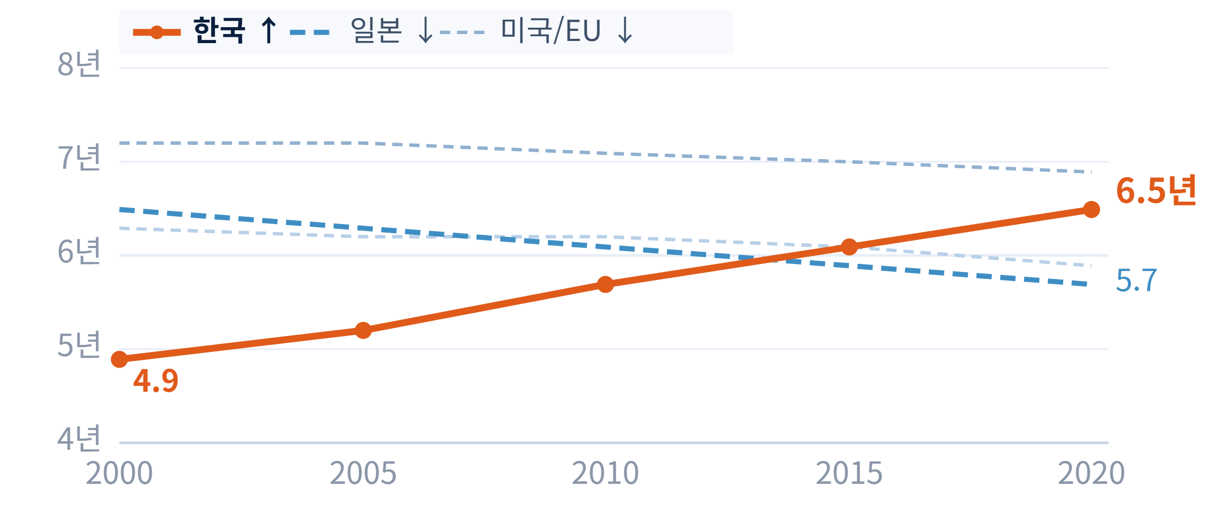
04
한국의 건강수명 격차
한국은 기대수명보다 건강수명의 개선이 뒤처지는 '건강하지 않은 고령화' 가 빠르게 심화되고 있다
한국 유병 기간 (60세 이상 기준, 년)
주요국 기대수명–건강수명 격차 추이 (60세 이상, 년)
4.9년
→
6.5년
2000년
2020년 ▲ 최고 속도
미국·EU·일본은 2020년 이후 격차 감소 국면 진입, 한국만 격차 지속 확대되는 유일한 양상
격차 확대의 사회적 파급
장기요양·의료비 지출 구조적 증가
가족 및 사회 돌봄 부담 급증
예방 중심 건강관리 R&D 혁신 시급
출처: WHO Global Health Estimates 기반 재구성 / <그림 1-2> 주요국의 기대수명과 건강수명의 차이

Slide 6
05
국내외 연구 동향
국외 고령화 연구는 복지 문제가 아니라 국가 시스템 전환 과제로 수렴하고 있다
국외 연구 핵심 의제 (OECD·IMF·WHO·WEF)
국내 연구 핵심 의제
공적 재정 및 연금 시스템 개혁
OECD · IMF · World Bank · WEF
인구구조 및 사회시스템 위험 진단
한국보건사회연구원 · 경제인문사회연구회
건강·기능성 및 고령친화 환경 조성
WHO · World Bank · IMF
경제 및 재정 안정성 확보 방안
노동시장 적응·생산성 제고 (AI·자동화 포함)
OECD · WEF · IMF
KDI · 한국보건사회연구원
평생 소득 및 자산 인출 전략
WEF
선진국(독일·스웨덴·일본) 정책 사례 연구
한국보건사회연구원
글로벌 통합 및 불평등 완화
IMF · World Bank · WHO
ICT·AI·로봇 기반 돌봄 기술 도입 제시
→ 연금·의료·노동·교육 체계의 전면적 재설계 요구 — 단기 재정 처방을 넘어 시스템 전환
성지은·송위진(2023) · 경제인문사회연구회
→ 다학제적·통합적 접근으로 이동 중 — 파편화된 복지 정책을 넘어 통합 R&D 거버넌스 필요
국외 연구 5대 정책 영역
재정·연금
보건·기능성
노동·생산성
소득·자산
불평등 완화

Slide 7
결론
한국의 구조적 취약성과 R&D 대응 방향
한국의 고령화는 속도·구조·취약성 이 동시에 극단적이므로, 통합형 인구정책과 R&D 거버넌스가 필요하다
⚡
속도
⚖
구조
⚠
취약성
세계에서 가장 빠른 고령화 — 사회 적응 시간적 유예 전무
생산가능인구 감소와 부양 부담 급증이 동시 진행
가장 빠르게, 가장 건강하지 않고, 가장 가난하게 늙어가는 구조
일본 36년 vs 한국 25년 — 11년 단축
2020년 이후 생산가능인구 감소 국면 진입
건강수명 격차 확대 — 유병 기간 6.5년
2025년 초고령사회 진입 예정
고령 인구 증가로 노년부양비 급등
노인빈곤율·만성질환·고독 복합 위험 증가
정책·재정·인력·기술 체계의 압박 동시 가중
연금·의료·노동시장 구조적 불균형 심화
예방 R&D 및 돌봄 시스템 혁신 필요
고령화는 단일 부처(복지)의 문제가 아닌 국가 시스템 전체의 난제 — 데이터 기반의 정량적·정성적 R&D 진단 분석 을 통한 통합 시스템 전환이 시급하다
R&D 대응 방향

